Slide 1
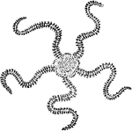
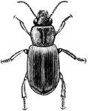
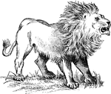
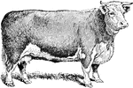
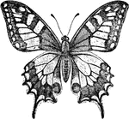
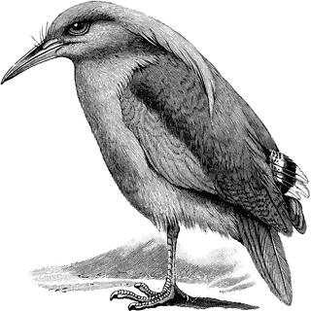
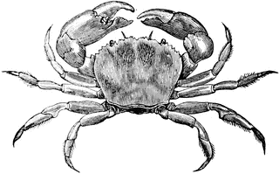
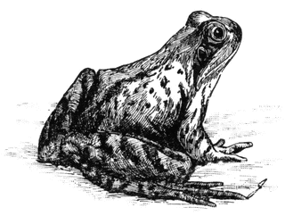

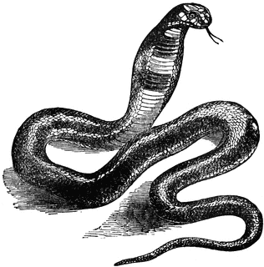
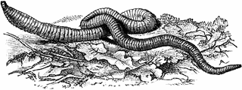
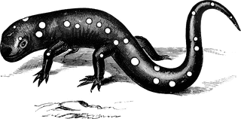
Angeborene Immunität
oder unspezifisches Abwehrsystem
1. Kennzeichen
- Bei allen Lebewesen vorhanden

Slide 2
Angeborene Immunität
oder unspezifisches Abwehrsystem
1. Kennzeichen
- Bei allen Lebewesen vorhanden
- Alleiniges Abwehrsystem bei niedrigen Organismen

Slide 3
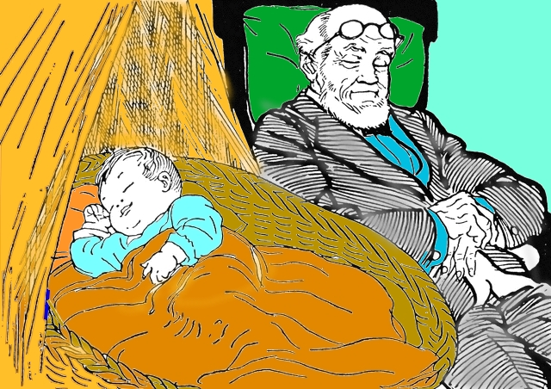
Angeborene Immunität
oder unspezifisches Abwehrsystem
1. Kennzeichen
- Bei allen Lebewesen vorhanden
- Alleiniges Abwehrsystem bei niedrigen Organismen
- Mit Geburt vorhanden und voll funktionsfähig
- Mit steigendem Alter schwächer

Slide 4
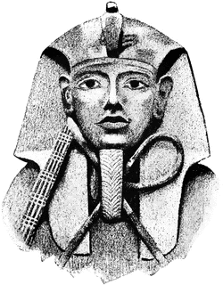
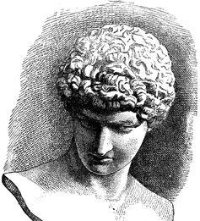
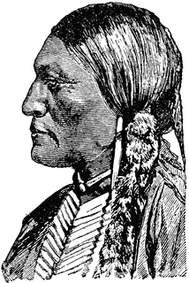
Angeborene Immunität
oder unspezifisches Abwehrsystem
Bei Eroberungen in
Nord- und Südamerika
starben viele Urein-
wohner an Pocken,
TBC etc.
1. Kennzeichen
- Bei allen Lebewesen vorhanden
- Alleiniges Abwehrsystem bei niedrigen Organismen
- Mit Geburt vorhanden und voll funktionsfähig
- Mit steigendem Alter schwächer
- Spezifisch bei unterschiedlichen Volksstämmen

Slide 5
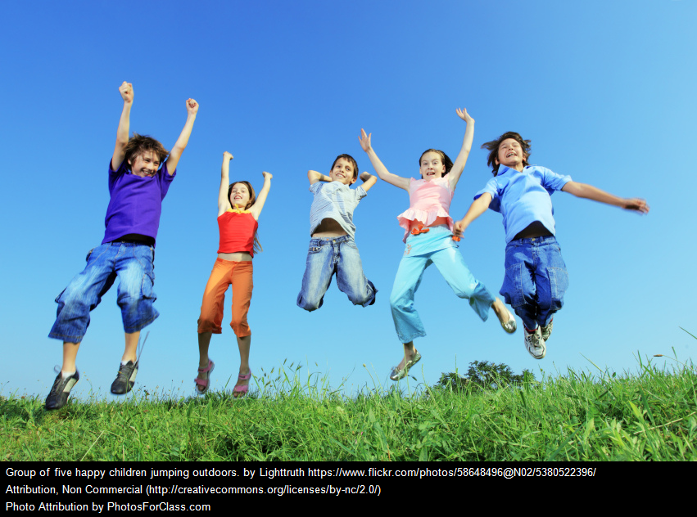
Angeborene Immunität
oder unspezifisches Abwehrsystem
1. Kennzeichen
- Bei allen Lebewesen vorhanden
- Alleiniges Abwehrsystem bei niedrigen Organismen
- Mit Geburt vorhanden und voll funktionsfähig
- Mit steigendem Alter schwächer
- Spezifisch bei unterschiedlichen Volksstämmen
- Individuell unterschiedlich

Slide 6
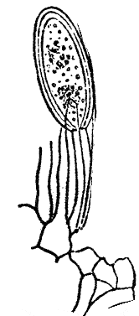
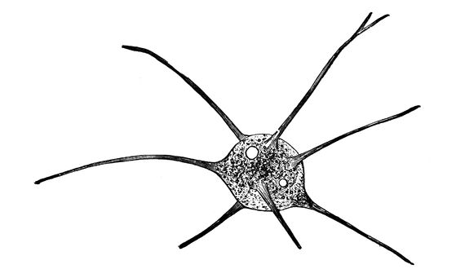

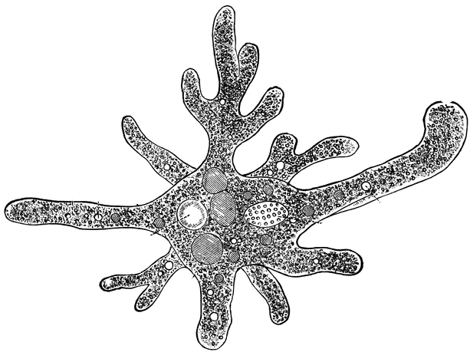
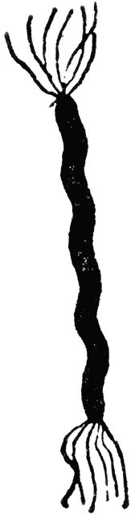
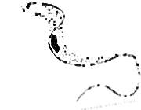
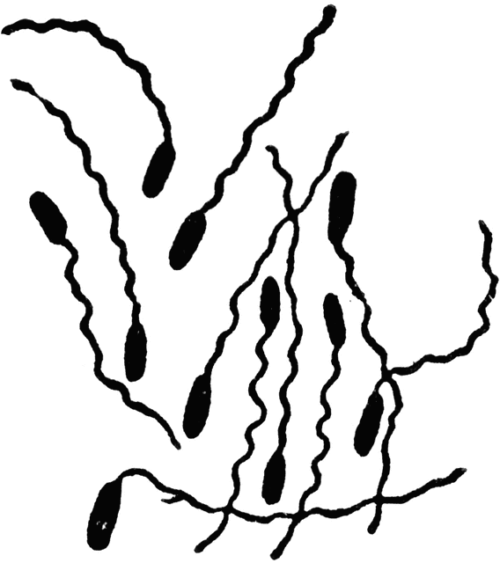
Angeborene Immunität
oder unspezifisches Abwehrsystem
1. Kennzeichen
- Bei allen Lebewesen vorhanden
- Alleiniges Abwehrsystem bei niedrigen Organismen
- Mit Geburt vorhanden und voll funktionsfähig
- Mit steigendem Alter schwächer
- Spezifisch bei unterschiedlichen Volksstämmen
- Individuell unterschiedlich
- Vorher kein Kontakt mit Antigen notwendig

Slide 7
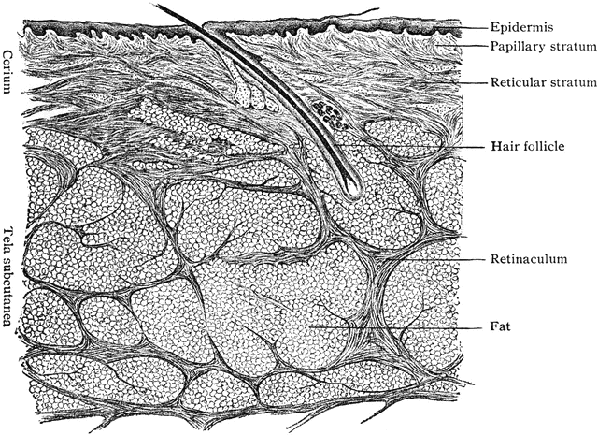
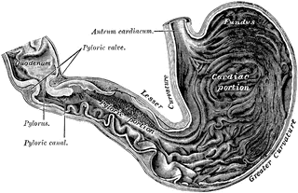
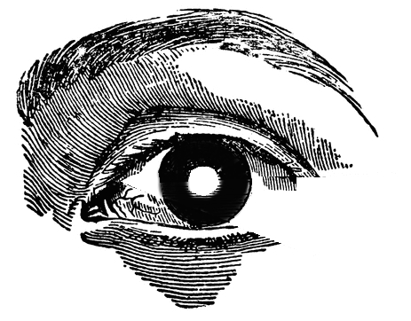
2. Funktionsweise
Schweiß enthält Milchsäure fungizid/ bakterizid
a) Schutz durch Körperoberfläche
Epidermis
PASS I V E R
SCHUTZ
Tote Zellen: Mechanischer Schutz
Lederhaut
Mechanische Barrieren verhindern den Zutritt von Antigenen
Lebende Zellen:
Bildung von Ersatzzellen
Pigmentierung
Unterhaut
- Haut
- Schleimhaut
- Hautfalten z.B. Augenlider
- Schutzreflexe (Niesen, Husten)
Chemische Barrieren verhindern den Zutritt von Antigenen
- Magensäure
- Lysozym
- Komplementsystem
Salzsäure
Biologische Barrieren verhindern den Zutritt von Antigenen
- Mundflora
Lysozym
- Darmflora

Slide 8
2. Funktionsweise
b) Schutz durch zelluläre Systeme
AKT I VER
SCHUTZ
Phagozyten
Vernichtung von Antigenen durch Fresszellen (Phagozytose)

Slide 9
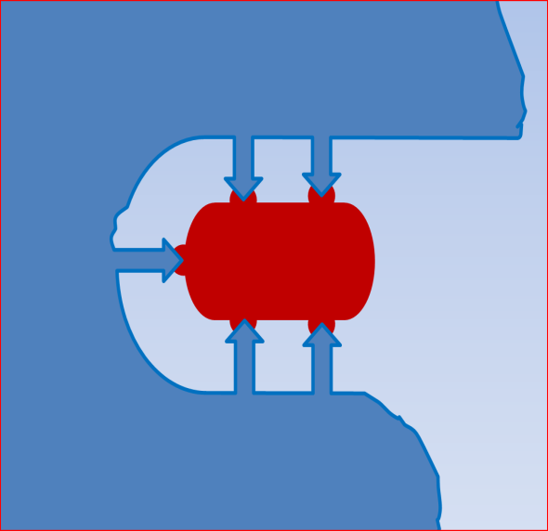
2. Funktionsweise
b) Schutz durch zelluläre Systeme
AKT I VER
SCHUTZ
Phagozyten
Vernichtung von Antigenen durch Fresszellen (Phagozytose)
anheften
Schlüssel-Schloss-Prinzip

Slide 10
2. Funktionsweise
b) Schutz durch zelluläre Systeme
AKT I VER
SCHUTZ
Phagozyten
Vernichtung von Antigenen durch Fresszellen (Phagozytose)
anheften
umfließen

Slide 11
2. Funktionsweise
b) Schutz durch zelluläre Systeme
AKT I VER
SCHUTZ
Phagozyten
Vernichtung von Antigenen durch Fresszellen (Phagozytose)
anheften
umfließen
Vesikel mit Lysozym

Slide 12
2. Funktionsweise
b) Schutz durch zelluläre Systeme
AKT I VER
SCHUTZ
Phagozyten
Vernichtung von Antigenen durch Fresszellen (Phagozytose)
anheften
umfließen
Vesikel mit Lysozym
verdauen
Bei offenen Wunden ist oft eine
Eiterbildung zu beobachten, da
Phagozyten häufig zugrunde gehen.

Slide 13
2. Funktionsweise
b) Schutz durch zelluläre Systeme
AKT I VER
SCHUTZ
Phagozyten
Vernichtung von Antigenen durch Fresszellen (Phagozytose)
anheften
umfließen
Vesikel mit Lysozym
verdauen
Bei offenen Wunden ist oft eine
Eiterbildung zu beobachten, da
Phagozyten häufig zugrunde gehen.
Killerzellen

Slide 14
2. Funktionsweise
b) Schutz durch zelluläre Systeme
AKT I VER
SCHUTZ
Phagozyten
Vernichtung von Antigenen durch Fresszellen (Phagozytose)
anheften
umfließen
Vesikel mit Lysozym
Verdauung
Bei offenen Wunden ist oft eine
Eiterbildung zu beobachten, da
Phagozyten häufig zugrunde gehen.
Natürliche Killerzellen
Besitzen eine charakteristische
Oberflächenstruktur, die nur zu
einem bestimmen Antigen passt.
Antigene werden durch Anlagerung zerstört. Phagozyten entfernen die entstandenen Reste.

Slide 15
2. Funktionsweise
c) Zusammenwirken aller Komponenten am Beispiel einer Schnittverletzung
Arterien

Slide 16
2. Funktionsweise
c) Zusammenwirken aller Komponenten am Beispiel einer Schnittverletzung
Arterien
Schnitt verhindert Schutzfunktion der Körperoberfläche.
Nur zellulärer Teil der unspezifischen Abwehr wird aktiv.

Slide 17
Mastzelle setzt Histamine frei.
=Mastzelle

Slide 18
Mastzelle setzt Histamine frei.
Dieses weitet die Arterien und führt
mehr Blut in den Verletzungsbereich.
B: Rötung

Slide 19
Mastzelle setzt Histamine frei.
Dieses weitet die Arterien und führt
mehr Blut in den Schnittbereich.
B: Rötung
Schwellung (Wundränder klaffen)
Temperaturanstieg
(Blut aus Körperinnerem)
Phagozyten und Killerzellen werden
aktiv und vernichten die Antigene

Slide 20
Mastzelle setzt Histamine frei.
Dieses weitet die Arterien und führt
mehr Blut in den Schnittbereich.
B: Rötung
Schwellung (Wundränder klaffen)
Temperaturanstieg
(Blut aus Körperinnerem)
Phagozyten und Killerzellen werden
aktiv und vernichten die Antigene
Eiterbildung möglich
Wundverschluss und Ende der
Immunabwehr

Slide 21
Mastzelle setzt Histamine frei.
Dieses weitet die Arterien und führt
mehr Blut in den Schnittbereich.
B: Rötung
Schwellung (Wundränder klaffen)
Temperaturanstieg
(Blut aus Körperinnerem)
Phagozyten und Killerzellen werden
aktiv und vernichten die Antigene
Eiterbildung möglich
Wundverschluss und Ende der
unspezifischen Immunabwehr

Slide 22
Bilder mit freundlicher Genehmigung von:
Florida Center for Instructional Technology. ClipArt ETC is a part of the Educational Technology Clearinghouse and is produced by the Florida Center for Instructional Technology, College of Education, University of South Florida.
und
Clever Prototypes, LLC
http://www.photosforclass.com/

